Slide 1
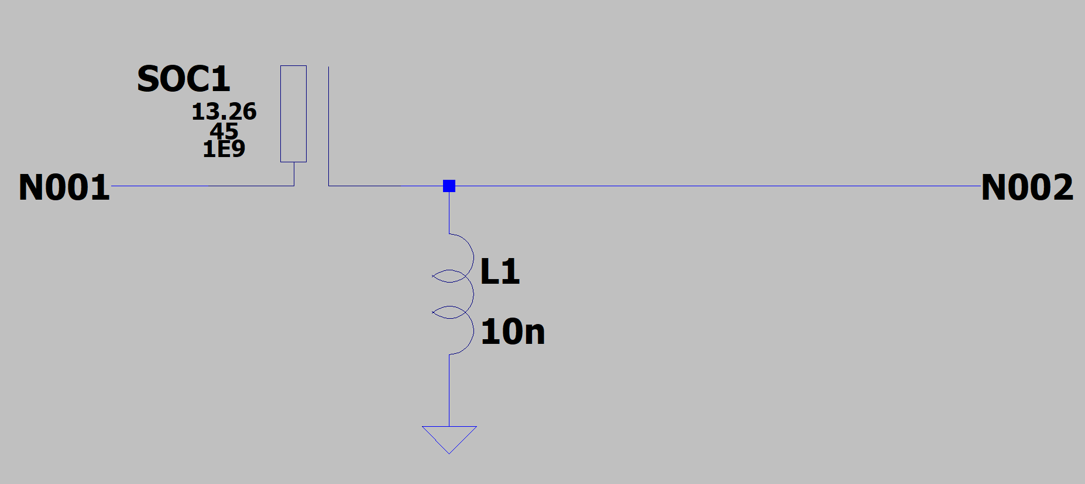

Slide 2
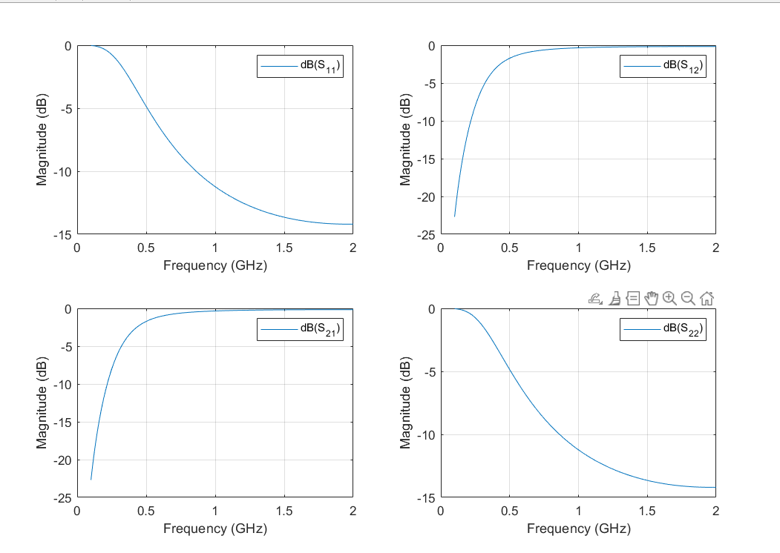
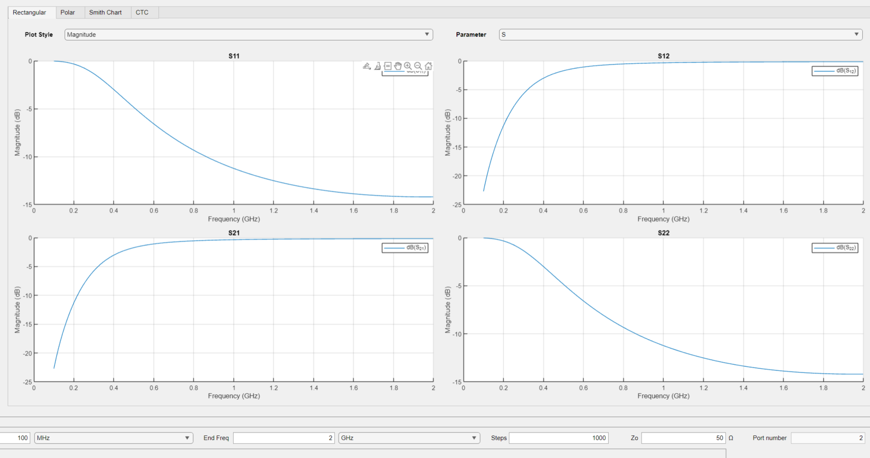
RECTANGULARES MAGNITUD
Graficas Matlab sparameters
Graficas Interfaz metodo propio

Slide 3
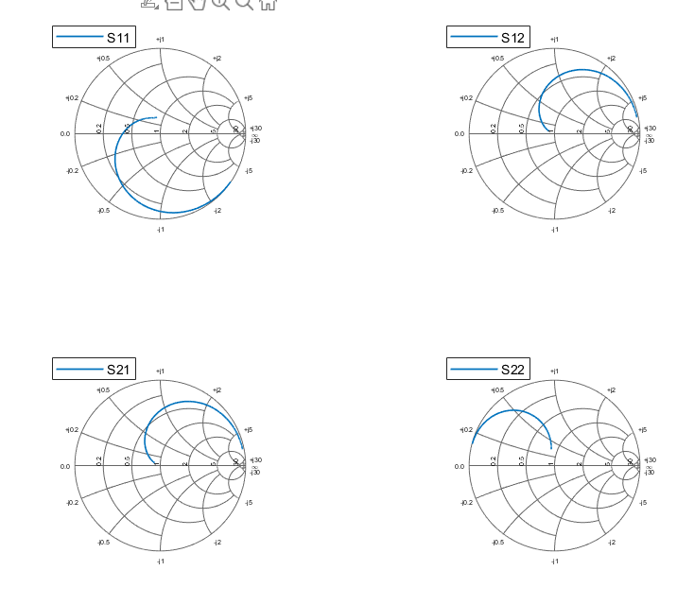
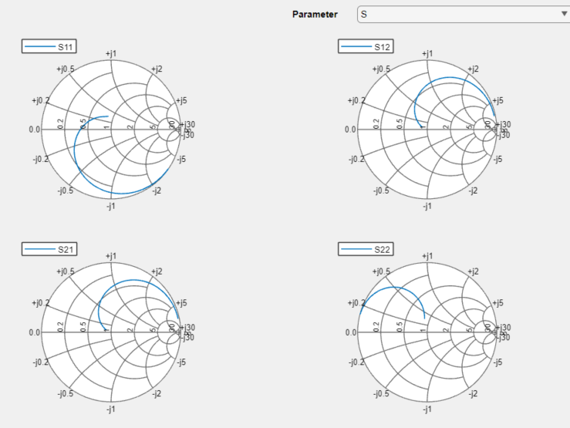
SMITH
Graficas Matlab sparameters
Graficas Interfaz metodo propio

